Slide 1



وزارة التعليم العالي و البحث العلمي
جامعة محمد خيضر- بسكرة-
كلية العلوم الاقتصادية و التجارية وعلوم التسيير
سنة اولى ماسترادارة الموارد البشرية الموضـــــــــــــــوع:
إدارة مخاطر المواهب
من إعداد الطالبات: تحت اشراف الأستاذة:
- بن صالح نزيهة - طاهري فاطمة
-هراكي سلمى
- بهليل لميس
السنة الدراسية : (2019/2020)

Slide 2


Slide 3

المقدمة:
في السنوات السابقة كان يمكن للمنظمات والمنظرين التنظيميين أن يشرحوا وبسهولة السلوك المتوقع من الموظفين تجاه منظماتهم كون أن المنظمات كانت تتبع أنظمة وآليات هرمية أي أن درجة الولاء للمنظمة تقاس وفق معيار احترام هذا التسلسل الهرمي ، ومن خلاله تحقق خلال تلك الفترة التوازن بين حاجات العمال للاستقرار الوظيفي وبين حاجات أرباب العمل إلى موارد بشرية مستقرة المنظمة . لكن مع التطور الحاصل والعولمة والبيئة الغير مستقرة للمنظمات أصبح من الصعب الحفاظ على هذه الموارد كون أن القوى العاملة أصبحت غير متجانسة كما في الماضي وأصبحت البيئة أكثر تنافسية في مجال استقطاب المواهب ، هذه التغيرات جعلت الإدارة تركز على إدارة المواهب باعتبارها مورد للشركة وجعل المسألة تنظيمية تهتم بها الإدارة العليا والمديرين التنفيذيين على حد سواء ، فعلى الجميع المشاركة في إدارة المواهب التي أصبحت جزء مهم من إستراتيجية شركات

Slide 4

الكلمات المفتاحية
المواهب
إدارة المخاطر
إدارة المواهب
خطر المواهب

Slide 5

الشركات اتبعت بعض الإجراءات من بينها :
- أخرجه الأنشطة
- قديما كانت الشركات تبحث في عملها حول البعدين التكاليف وقرب الأسواق وحديثا أصبح الأخذ بعين الاعتبار المواهب.
-اعتبار الموهوبين ميزة تستخدم عند التفاوض.
-أصبح الموظفين ذوي المهارات موارد نادرة لدى الكثير من المنظمات . - نظرا للاشتداد استقطاب المواهب من طرف المؤسسات الرائدة في نفس المجال أصبح من الصعب الحفاظ على العناصر الموهوبة على عكس ما كان سائدا في الثمانينات.
وقت الانتقام. العصر الذهبي الموظفين

Slide 6

حقائق الأعمال والمواهب: الاتجاهات مع مرور الوقت
الأعمال واستقرار المواهب | الجيل التالي من إدارة المواهب
استقرار العمل | تعقيد الأعمال
تنمية و تطوير العاملين داخليا – تدريب - | البحث عن المواهب الخارجية – استقطاب -
التطويرالمسار الوظيفي في بعض الشركات | دوران العمل
الإلتزام اتجاه المنظمة | الإلتزام الذاتي
قوة التفاوض : الشركة | قوة التفاوض : الشخص
الأمن الوظيفي(العمل) : مهم جدا | الأمن الوظيفي :فقد قيمته

Slide 7

مفهوم الخطر ~المخاطر~
-الخطر :متعلق بأحداث غير متوقعة يمكن حدوثها مستقبلا
عادة ينظر الناس للخطر على أنه شيء سلبي افتراضا أن المخاطر بالنسبة للمؤسسة مصدر للخسارة نظرا لكون بعض أعمالها مبنية على المخاطرة والشركة الغير مخاطرة في أعمالها ليس لديها سبب للبقاء
-الربح :هو نتيجة لتحمل الشركة مخاطرة ما
-المنافسة هي اختيارك للمخاطر التي يمكنك تحملها وتخفض أرباح من ورائها
والمخاطر التي تعالجها وتتفاداها.
مقولة كولمان (2011 )حول المنافسة { التحكم في الأضرار واستغلال الفوائد }

Slide 8
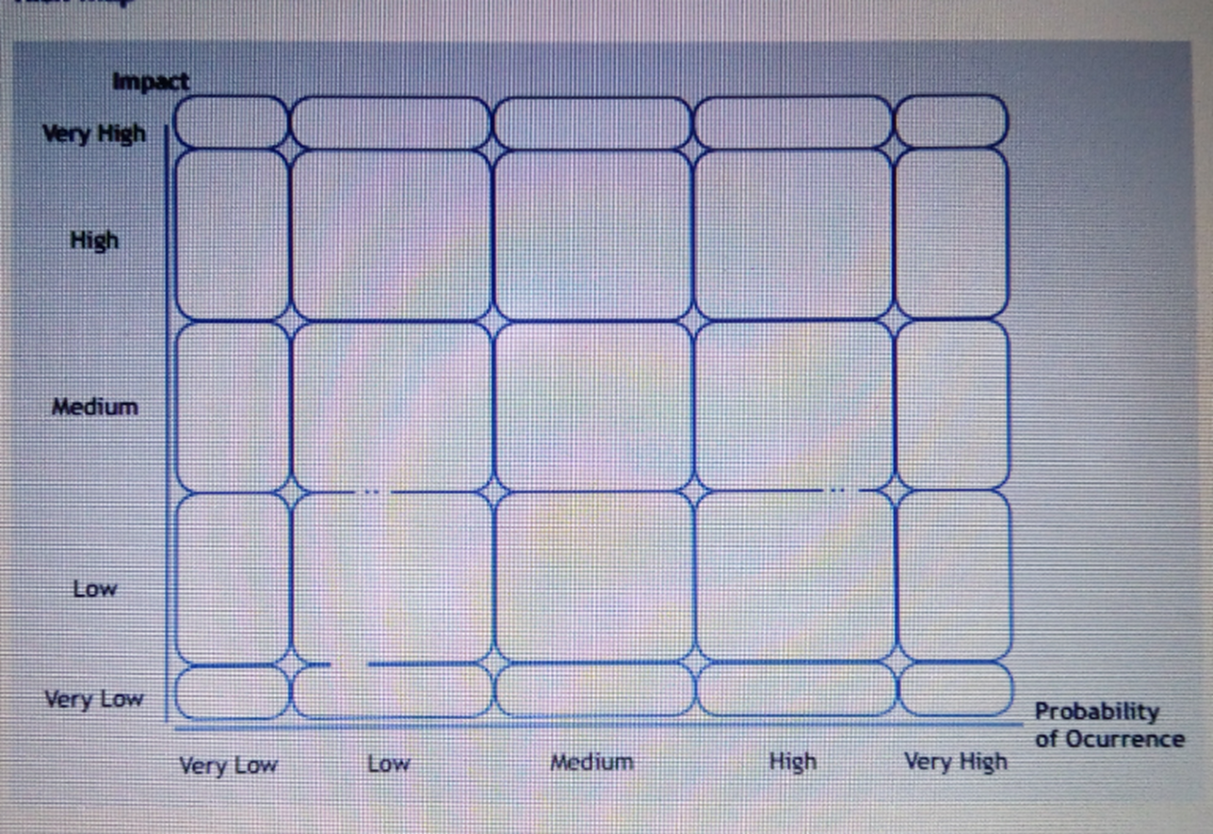
تأثير
مرتفع جدا
مرتفع
متوسط
منخفض
منخفض جدا
منخفض جدا
منخفض
متوسط
مرتفع
مرتفع جدا
إحتمال الوقوع

Slide 9

خــــــــطر المواهــــــــــــب
- من بين المخاطر التي تعاني منها المنظمات هي جلب والحفاظ على المواهب
- الشركات التي تستطيع الحفاظ على المواهب توفر ميزة تنافسية لها
إذن المواهب هي مورد ثمين ونادر وصعب التقليد
- و هي أيضا قدرات خاصة ذات أصل تكويني لا ترتبط بذكاء الفرد , بل إن بعضها قد يوجد بين المتخلفين عقلياً
إدارة المواهب هي نشاط استراتيجي يدخل ضمن إستراتيجية الكلية للمؤسسة
و تعرف أيضا بأنهامجموعة من الممارسات الإدارية النموذجية للموارد البشرية ووظائفها ونشاطاتها أو الميادين المتخصصة فيها
- المواهب ليست بالشيء المتوفر في الأسواق بل يجب البحث عنها ويجب على المؤسسات امتلاك نظام استقطاب جيد للحصول عليها .
- الجذب والاحتفاظ مهمين لكن سنركز على الاحتفاظ لأنه بمثابة جذب يومي للمواهب الحالية للتكلم حول مخاطر الاحتفاظ بالمواهب يجب التكلم أولا حول احتمال أو خطر مغادرة المواهب والمخاطر التي تنجم عن مغادرة هذه المواهب
- الإدارة العليا تهمل خطر هجرة المواهب (المواهب تبقى في الشركة) وتدرك هذا الخطر فقط بعد خروج المواهب

Slide 10
أهمية الشخص الموهوب
1
2
هذا المخطط يوضح لماذا يجب على الشركة أن تضع إجراءات واضحة في إدارة المواهب
مرتفع
4
3
منخفض
إحتمال مغادرة الشخص الشركة
منخفض
مرتفع

Slide 11

لكي تصمم هذه الإجراءات يجب معرفة الاسباب في كل حالة مثلا معرفة سبب جعل الشخص الموهوب في موضع احتمالية مغادرة كبيرة
مثال:على أسباب مغادرة الموهبة
*بناءا على الإحصائيات:
-عدم الرضا الوظيفي يؤدي إلى نقص الأداء لمعالجة هذه الظاهرة ثم اقتراح بعض الحلول
أولا:عند الاستقطاب التحري أذا كان الشخص ينسجم مع عمل المنظمة أم لا
ثانيا:توطيد العلاقة مع الموظفين(الجوانب الاجتماعية)
- مغادرة المواهب نتيجة تطور وسائل الإعلام والاتصال وكذا السوق النشط
3- سوق العمل مفتوح و نشط
2- موهوب لحد كبير
1- غير سعيد بالوظيفة

Slide 12

أســباب مغــادرة الأفراد للمنــظمة
المهارات
مرتفع
منخفض
منخفض
منخفض
عدم الرضا الوظيفي
مرتفع
مرتفع
نشاط السوق

Slide 13




أسباب أهمية المواهب
التعقيد الوظيفي
درجة تعقيد عمل الفرد(الوظيفة)
صعوبة الاستبدال
حساسية المعارف التي يمتلكها
مرتفع
منخفض
منخفض
مرتفع
منخفض
صعوبة الاستبدال
مرتفع
حساسية المعرفة

Slide 14

أي إستراتيجية ناجحة لإدارة المخاطر المواهب يجب أن تعتمد على الأبعاد المبينة في المخططين السابقين
-كل موظف في الشركة يجب أن يوضع في مكانه الصحيح في كل المخططات
-يجب الفهم أن موقع الموهبة في هذه الأنظمة يمكن أن تتغير مثلا نقصان رضاه الوظيفي

Slide 15

الملاحـــظات الخــــتامية:
لتطبيق هذه النظرية بشكل صحيح يجب وضع العمال في مواضعهم من ناحية الأهمية ودرجة احتمالية المغادرة فإذا كانت مواضعهم حرجة فالمؤسسة في خطر فقدان الرأس المال البشري
خطر فقدان الرأس المال البشري يؤثر على تنافسية الشركة وعلى مستوى رضا أصحاب مصالحها ،ويمكن أن يحفزها على تحسين قدرتها على الجذب والاحتفاظ بالمواهب وربما تحسين مزيج مواهبها وفقا لإمكانيتها
نظام الإدارة الإستراتيجية أول خطوة يقوم بها هو تحديد المواهب الموجودة في مواقع المحورية (المواقع المحورية هي المواقع التي من شانها التأثير على الميزة التنافسية )
في واقع اقتصاديات النامية مثلا اقتصاد البرازيلي فإن جذب المواهب تصعب لان المواهب تبحث عن فرص العمل في اقتصاديات أخرى نظرا لسياسة الحكومة
مثال: في السبعينيات والثمانينيات العديد من المواهب خرجت من الأرجنتين وعند نهوض السوق انتعش السوق في التسعينات كانت الأرجنتين في ندرة المواهب
مثال: برازيل لإجراء لإعادة إحياء المواهب أخذت بعين الاعتبار في إجراء اتها الحديثة (المواهب) بحيث صرفت 1.6مليار دولار لإرسال 100000 طالب لأحسن الجامعات في العالم في عدة تخصصات مثل : علم المحيطات ، البيولوجيا .
  مثال:الشيلي اتبعت نفس إجراء البرازيل بالتكفل بمصاريف الدراسة في الميادين الاقتصاد والمالية

Slide 16

الخــــــــاتمة:
إدارة خطر المواهب تتعدى حدود الشركات هي قضية دولية خاصة في الاقتصاديات النامية أين المواهب قلة وجذبها صعب

